Slide 1
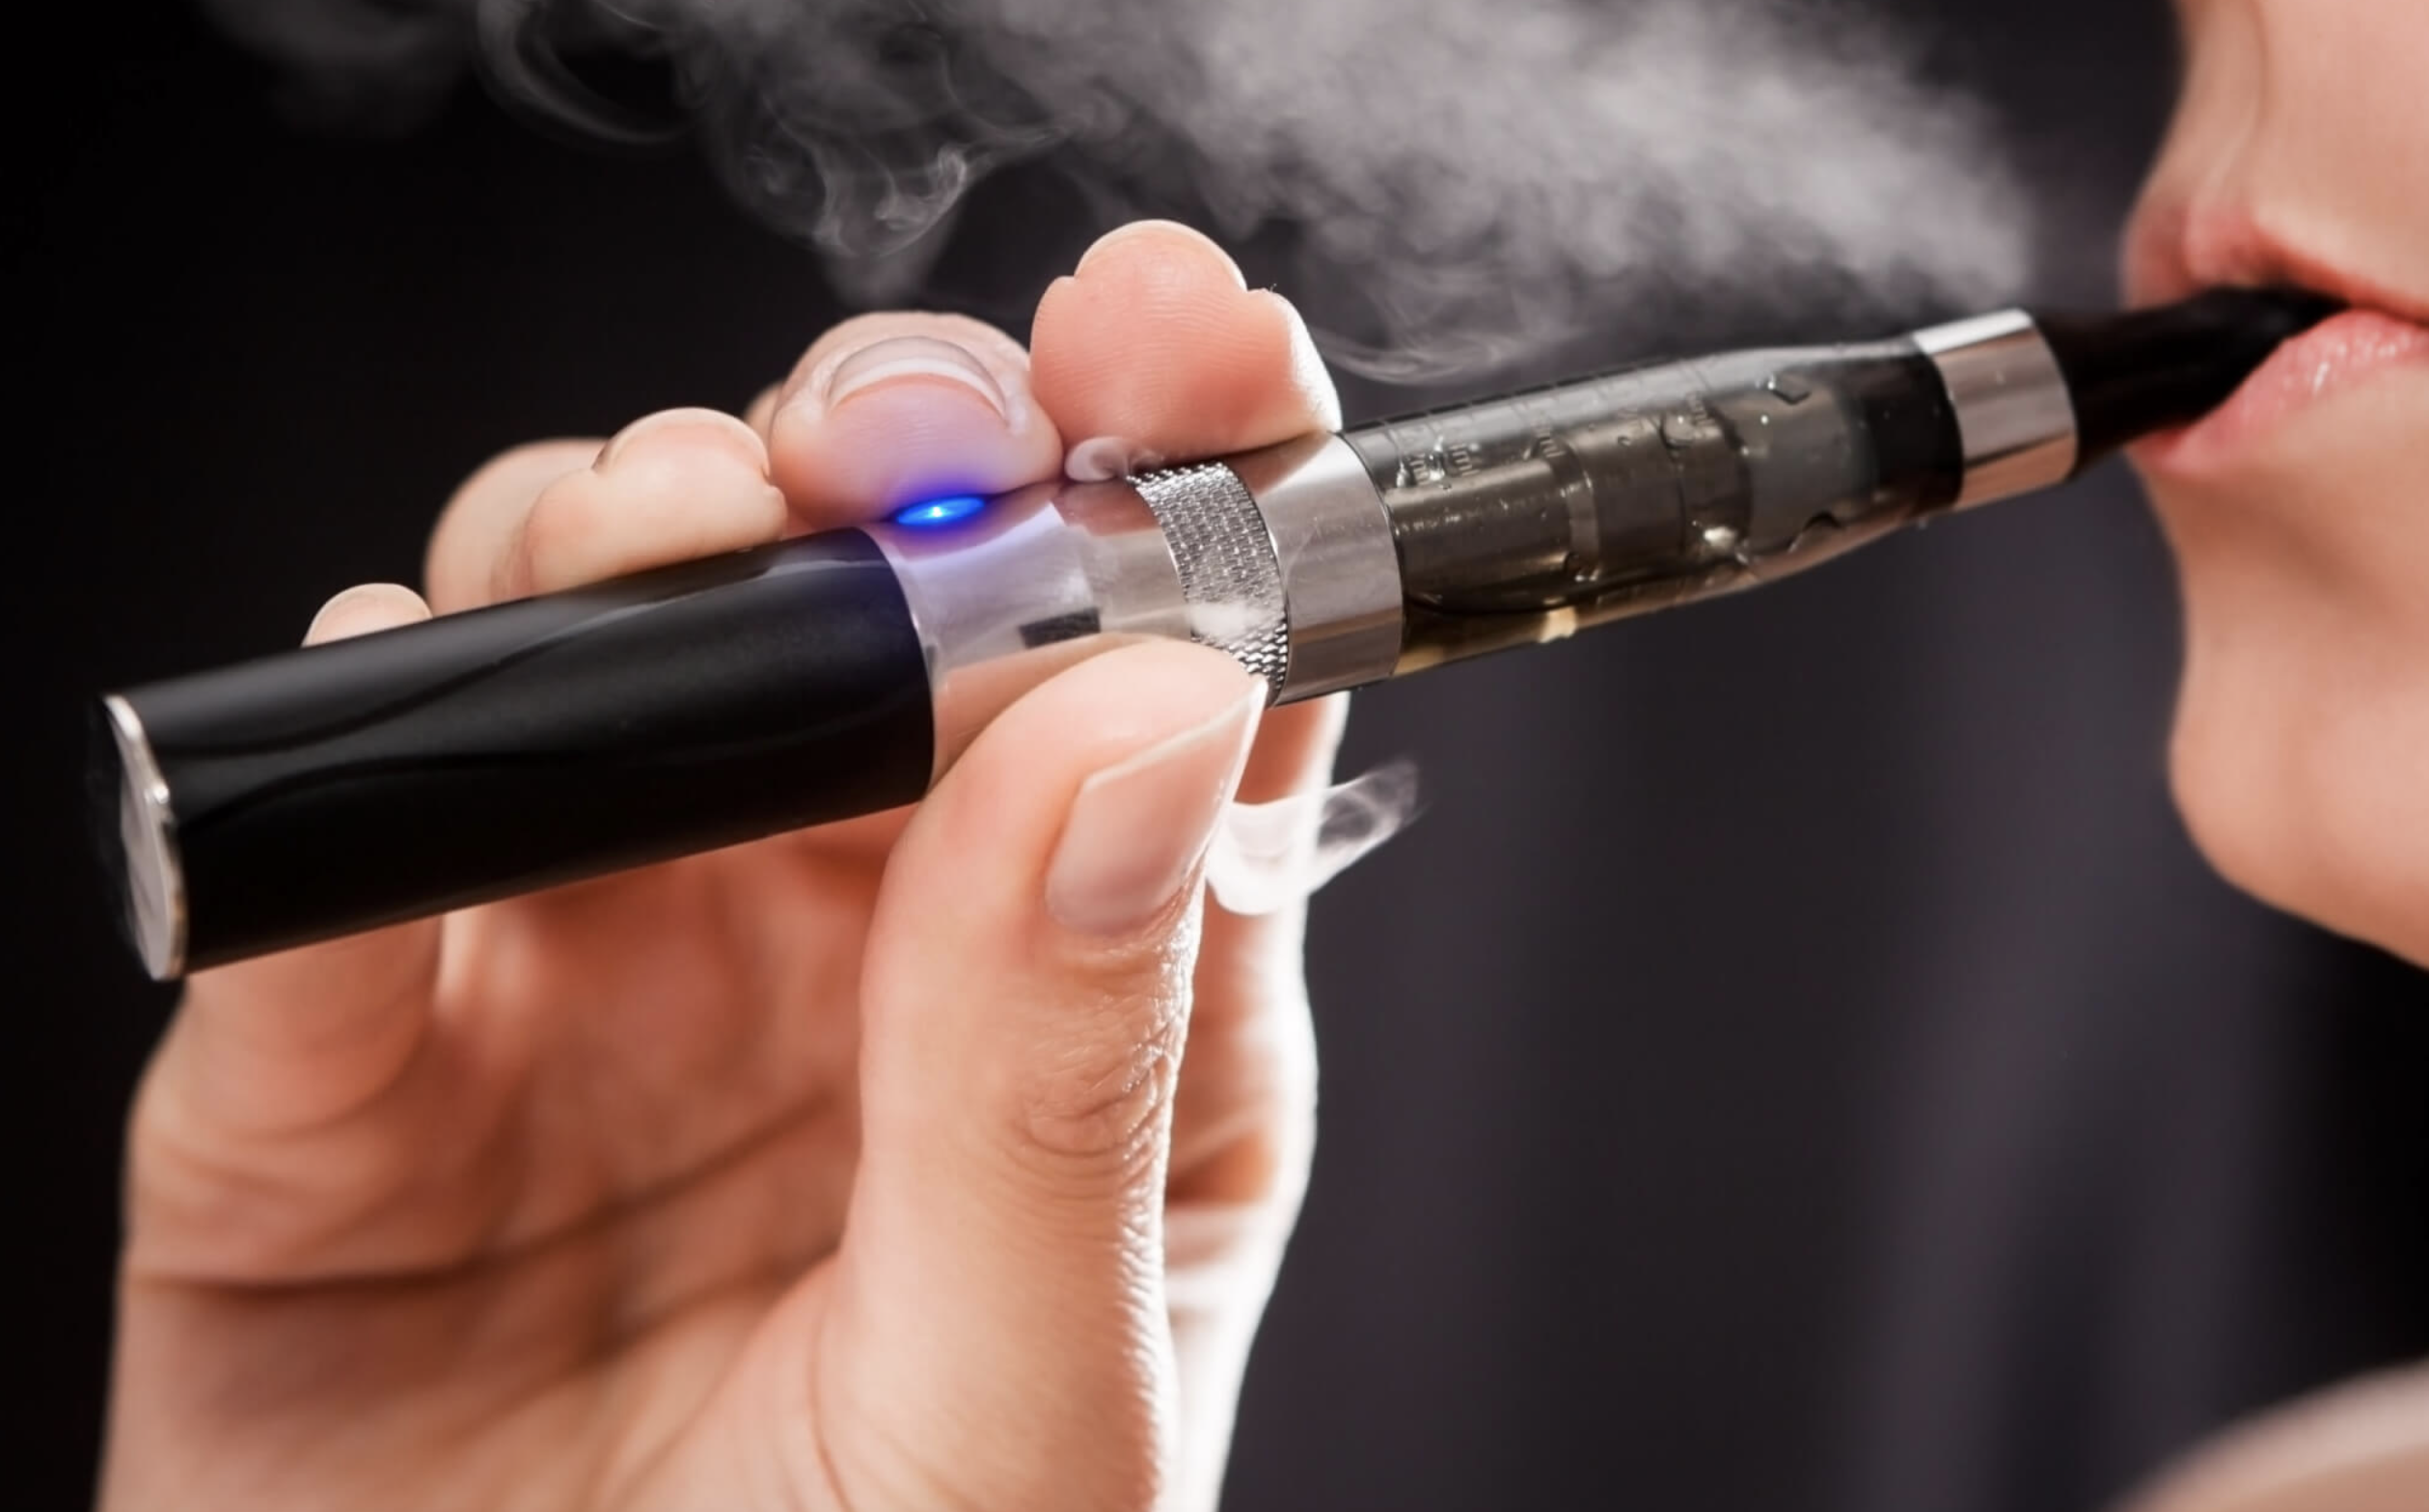
Zien vapen doet vapen
elektrisch sigaret is niet zonder gevaren, maar wel veel minder schadelijk zou zijn dan een normale sigaret

Slide 2
Vapen:
Een e-sigaret verdampt een vloeistof met smaak- en andere stoffen.
Deze damp wordt geïnhaleerd (vapen).
De vloeistof bevat geen tabak, maar bijna altijd wel nicotine.
E-sigaretten zijn verkrijgbaar in allerlei modellen en smaken, en dat maakt ze hip.
Je moet echt specifiek vragen naar een vape ZONDER nicotine, (standaard is met nicotine).

Slide 3
Vapen:
Het staat wel vast dat ingrediënten in legale e-liquids voldoen aan alle normen op het gebied van voedselveiligheid.
Veel smaakstoffen -> weten van de meeste niet zo goed wat het effect is op de longen.
Botersmaakstof -> geeft popcorn-long (= bronchiolitis obliterans)

Slide 4
Nicotine:
De lange termijn effecten zijn nog niet bekend omdat e-sigaretten hier niet lang genoeg voor op de markt zijn.
Het is met name de verslavende stof nicotine die gevaarlijk is.
Nicotine is een giftige stof.
Het is dé verslavende (werkzame) stof in tabak.

Slide 5
Nicotine:
Nicotine werkt op het beloningssysteem, wat zorgt voor de verslavende werking.
Het is een drug die heel snel effect heeft.
Stopt men met gebruiken, dan is het nicotinegehalte in het bloed na anderhalf uur al gehalveerd.
Dit maakt dat de gebruiker een leeg, onrustig gevoel krijgt.
Na langere tijd zonder nicotine wordt de gebruiker nerveus, onzeker, geagiteerd en geprikkeld.
Gebruikt diegene weer nicotine, dan wordt snel nieuwe nicotine aangevoerd waardoor de vervelende gevoelens verdwijnen. De persoon voelt zich weer ontspannen.

Slide 6
Nicotine:
Er zijn aanwijzingen dat de hersenen van jongeren gevoeliger lijken voor de belonende effecten van nicotine in vergelijking met de hersenen van volwassenen.
Nicotine verstoord de rijping van de hersenen bij jonge mensen. Het geeft blijvende hersenschade in het puberbrein. Door de nicotine neemt concentratievermogen af en neemt de impulsiviteit toe, waardoor de leerprestaties kunnen afnemen.
Verder kan nicotine leiden tot hartkloppingen, duizeligheid en een hoge bloeddruk
Leraren geven aan dat ze vaak misselijk en draaierig in de klas zitten. Soms acute intox verschijnselen -> vallen plots van stoel.

Slide 7
Nicotine-zout &
oplosmiddel:
Nicotine-zout veel milder in de keel en daardoor juist voor kinderen. Hierdoor wordt de nicotine sneller opgenomen. Daarbij zorgt Nic Salt voor een zachtere ‘throat hit’. Daardoor kan je hogere nicotine sterkten dampen.
Propyleenglycol en plantaardige glycerine -> dragerstof
Theater mist zit ook propyleenglycol in -> maar voor hen zijn er strenge eisen over grenzen van inademen

Slide 8
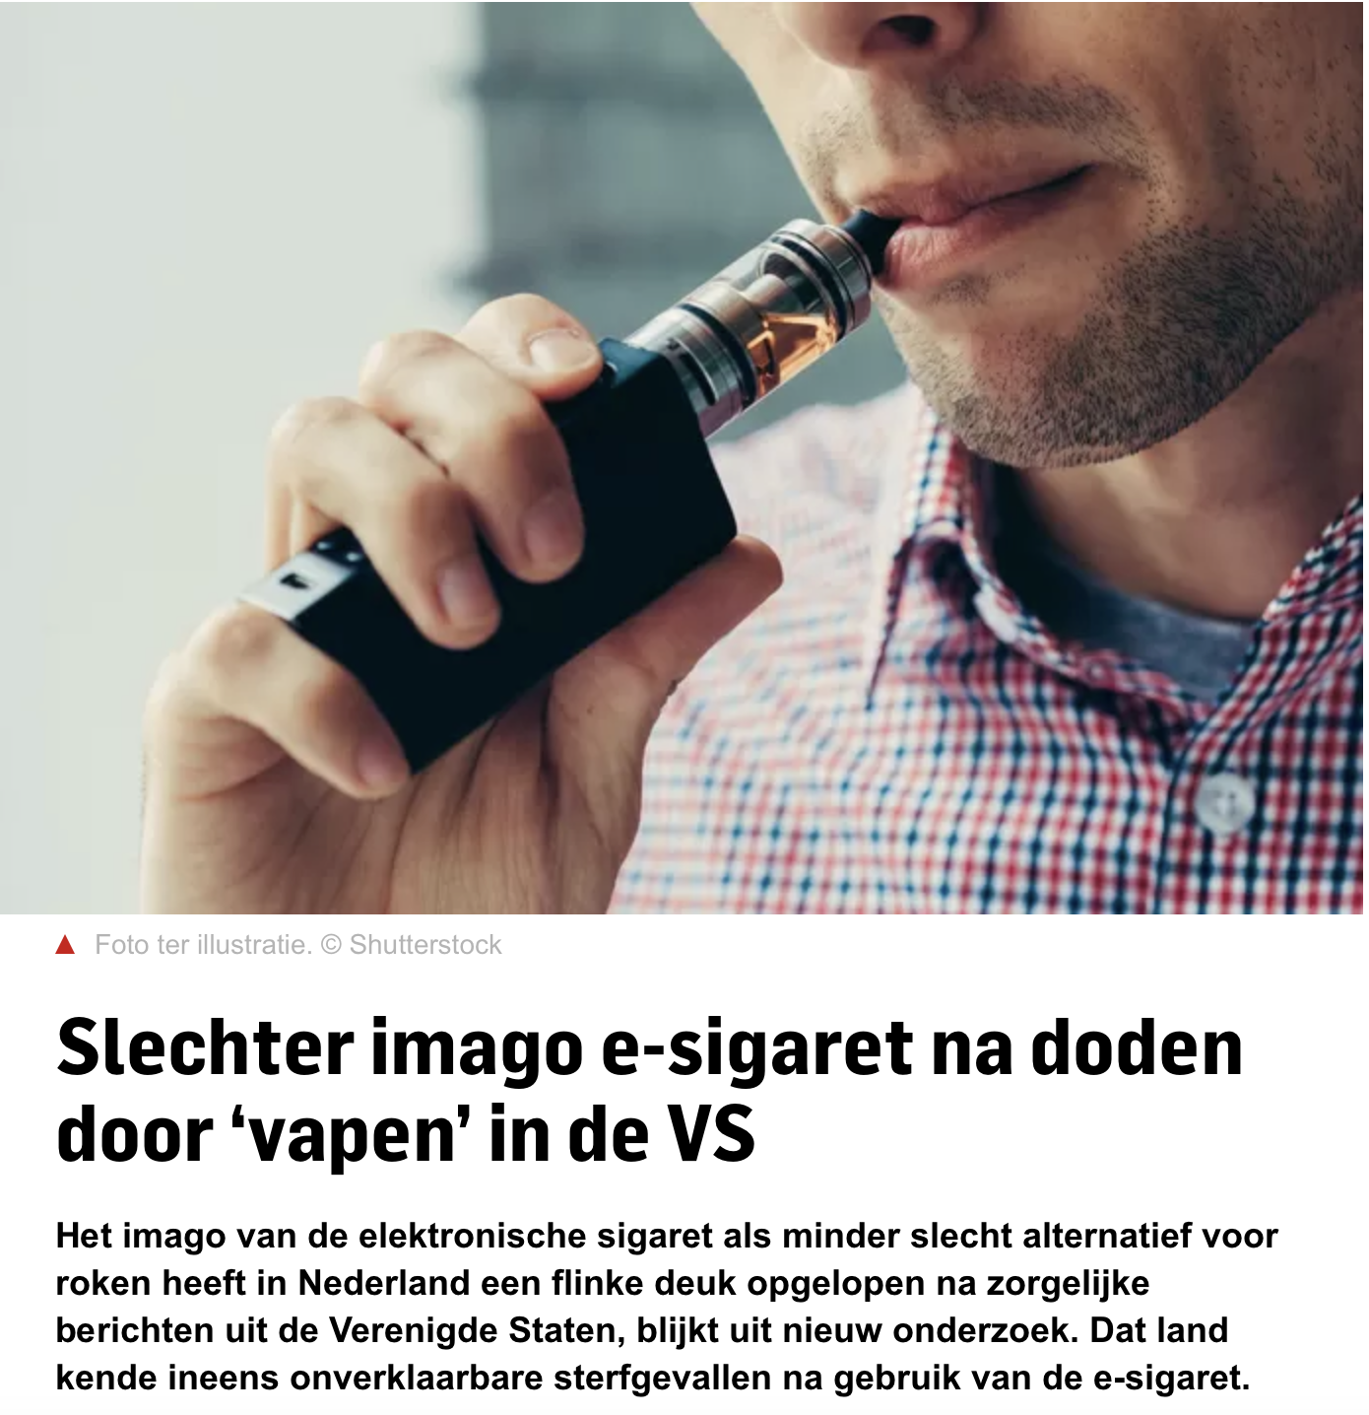
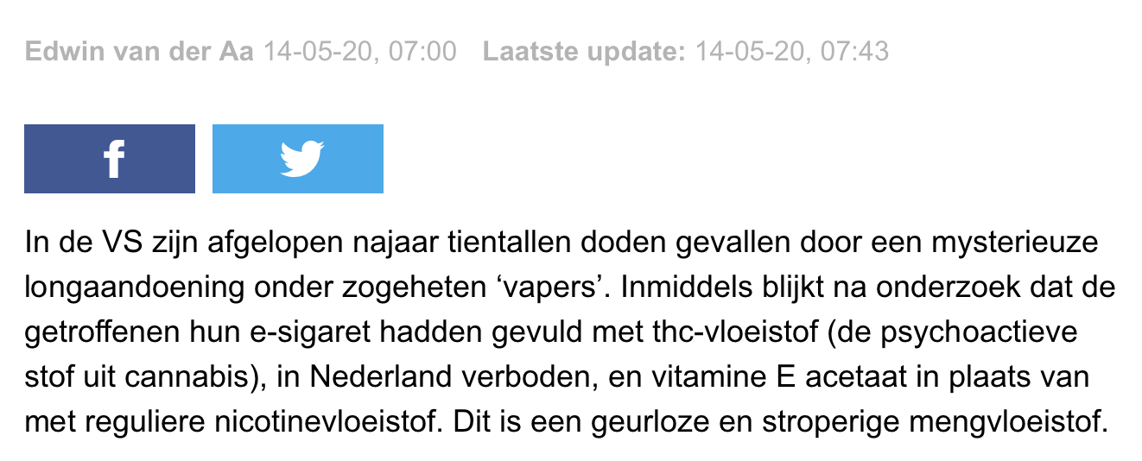

Slide 9
Roken:
TRIMBOS:
18,9% van Nederlanders van 18 jaar en ouder rookt (22,7% van de mannen en 15,2% van de vrouwen).
Ruim twee derde van de mensen die roken, rookt elke dag (13,1% van de algemene bevolking).
2,4% van de bevolking rookt ‘zwaar’: zij roken 20 of meer sigaretten of shagjes per dag.
Tussen 20-30 jaar rookt 28% en dagelijks 16%.
1,4% van de volwassenen van 18 jaar en ouder rookte in 2021 regelmatig een elektronische sigaret.

Slide 10
Roken:
Gemiddeld sterven mensen die roken tien jaar eerder dan mensen die niet roken.
19-20.000 overlijden per jaar dus ieder half uur 1 aan een ziekte die gerelateerd is aan roken
Kanker in allerlei verschillende delen van het lichaam, met name in de longen, mondholte, keel, strottenhoofd, en slokdarm.
Hart- en vaatziekten: onder meer beroerte, hartfalen, aneurysma en coronaire hartziekten;
Ruim de helft van de mensen die blijft roken, sterft aan de gevolgen hiervan.

Slide 11
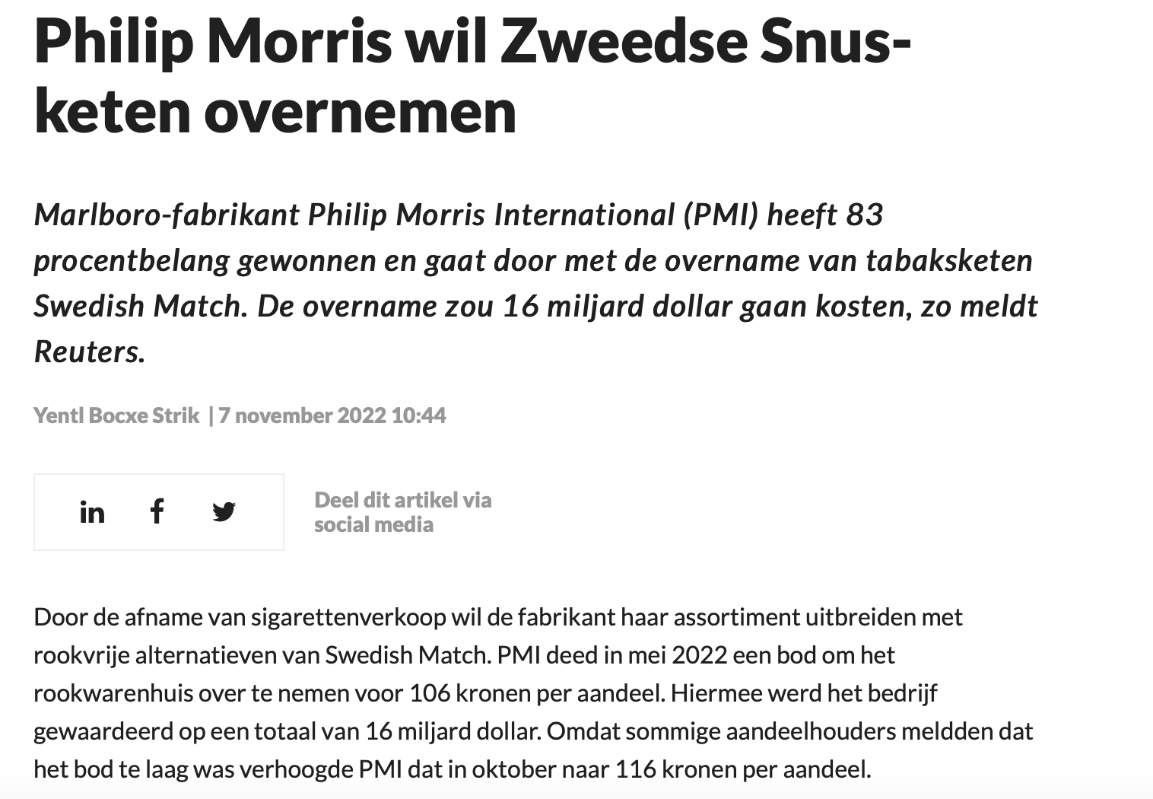

Slide 12
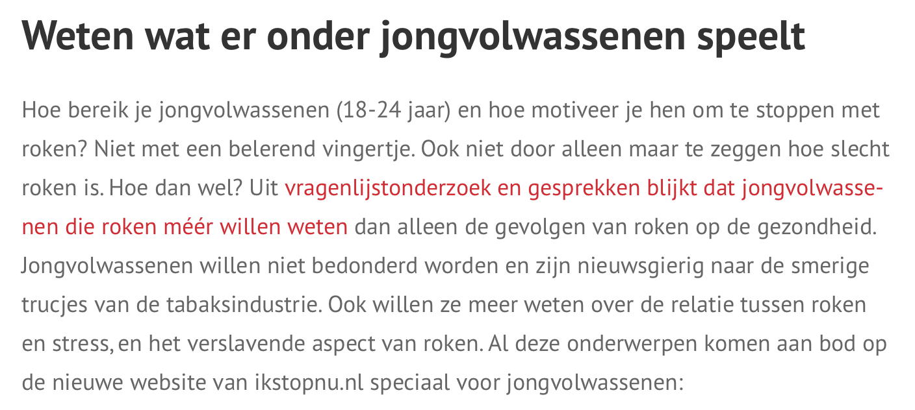

Slide 13
d.gommers@erasmusmc.nl
Notes:
Conclusie:
Jong volwassenen >24 jr begint
vrijwel niemand met roken

